Slide 1
Na houbách
Vytvořila: Kateřina Hladišová
FB @Táborovky

Slide 2
Byl jsi někdy už hledat houby?
Jaké hřiby poznáš?

Slide 3
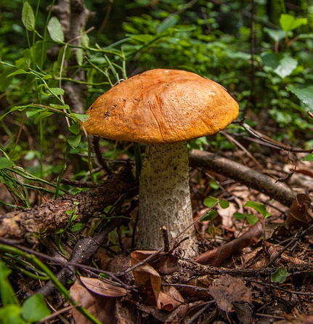
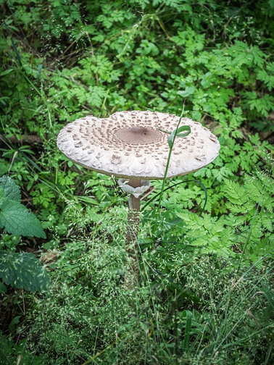
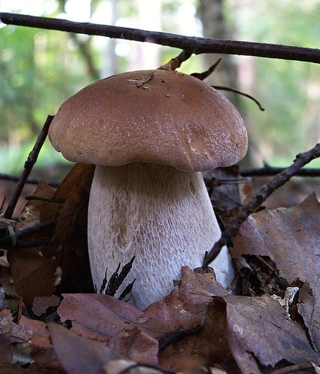
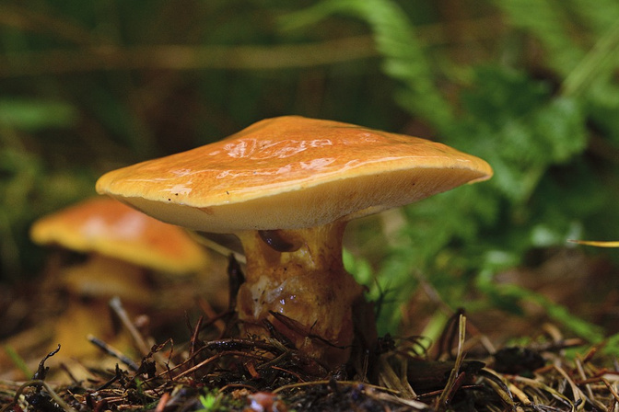
Jedlé houby
Kozák
Suchohřib
Bedla
Pravák
Klouzek

Slide 4
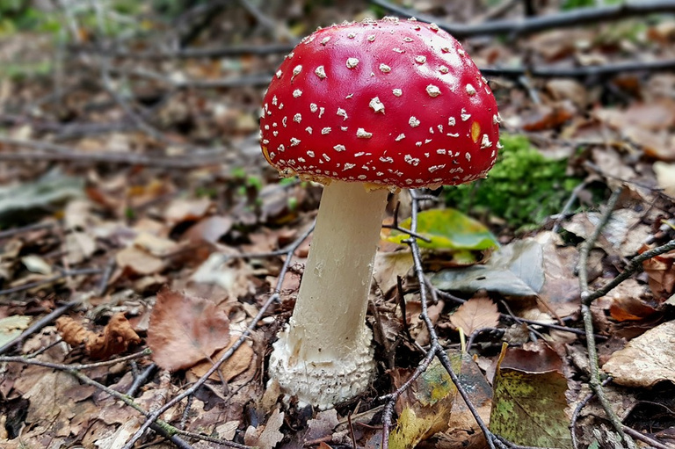
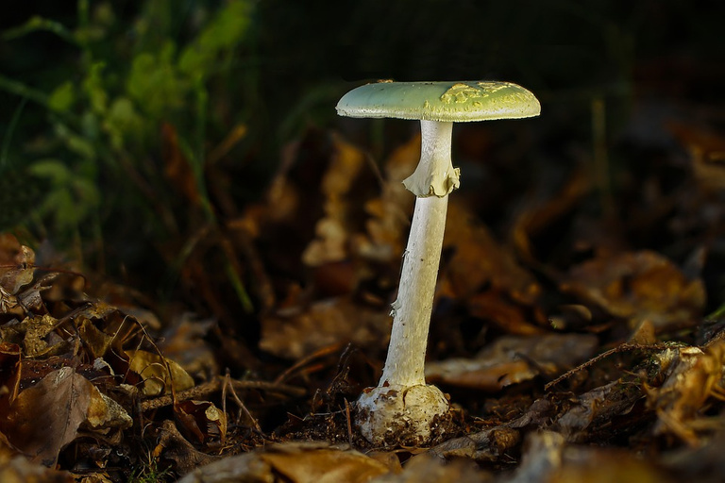
Jedovaté houby
Muchomůrka
červená
Muchomůrka
zelená

Slide 5
Pojďme do lesa.
Víš kde se schovávají suchohřiby?
Najdeš všechny jedlé hřiby?
Nenech se zmást na některých
obrázcích jsou i jedovaté houby?
Poznáš je?
Zkus si počty pamatovat nebo napsat.

Slide 6
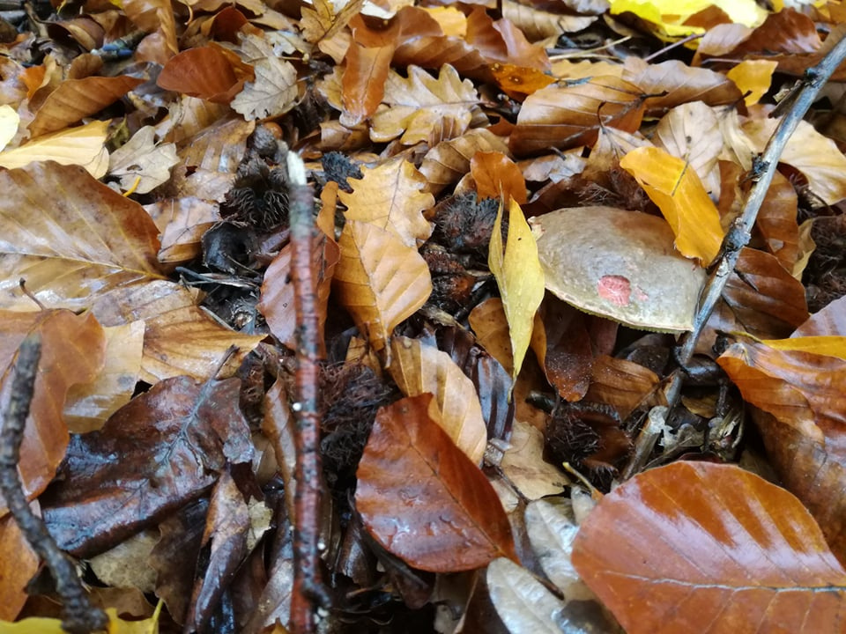

Slide 7
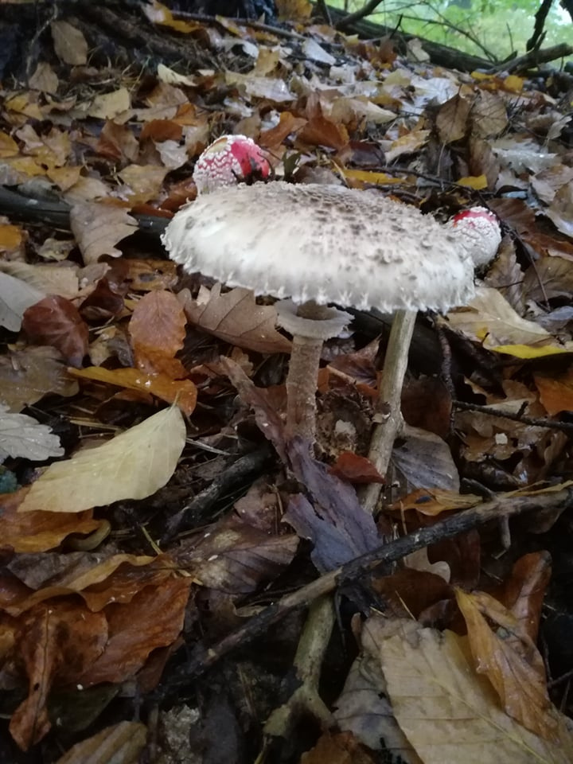

Slide 8
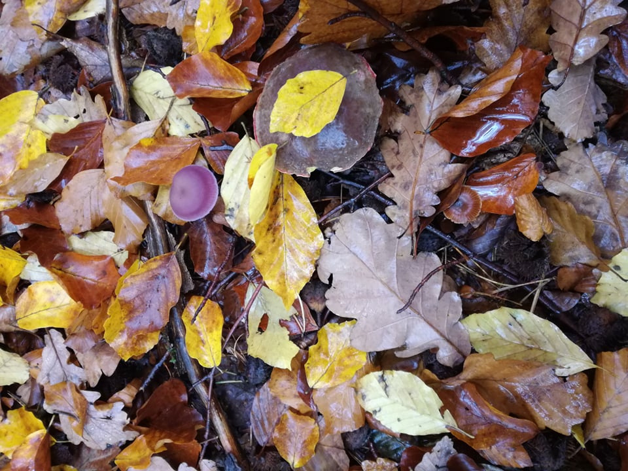

Slide 9
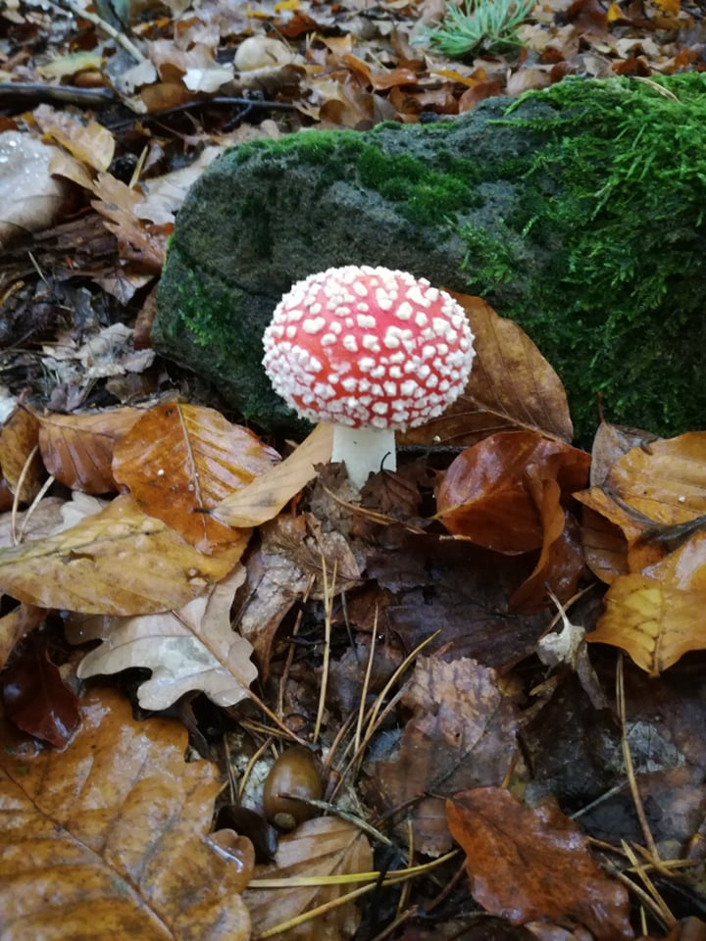

Slide 10
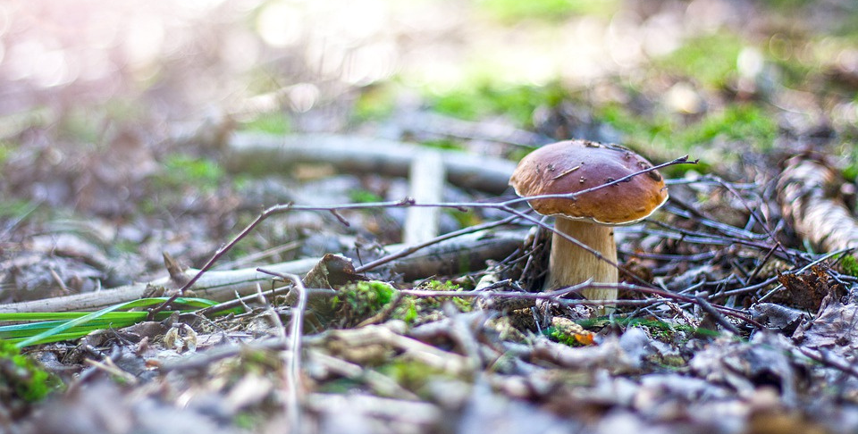

Slide 11
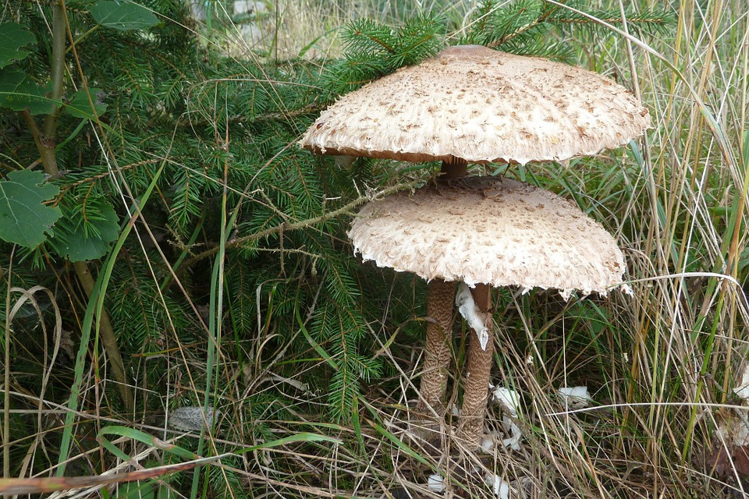

Slide 12
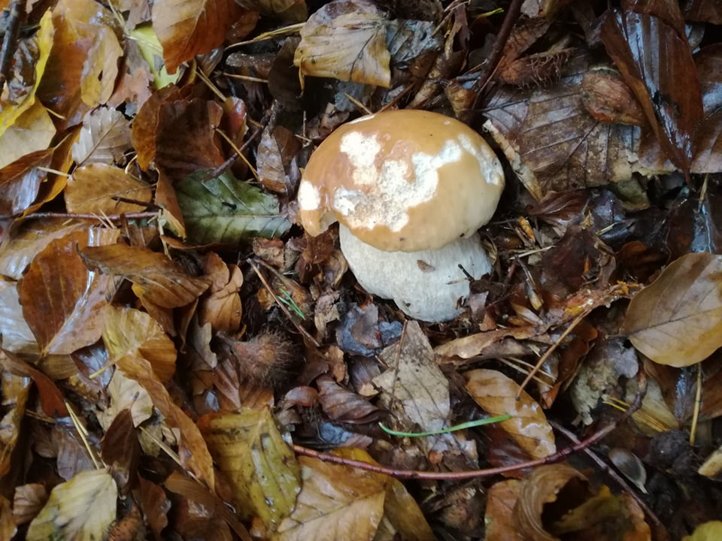

Slide 13
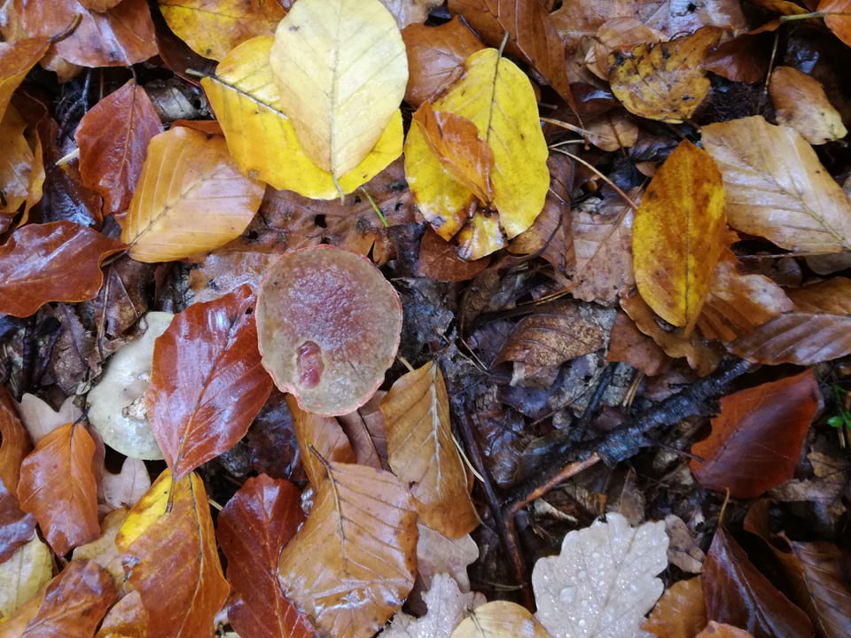

Slide 14
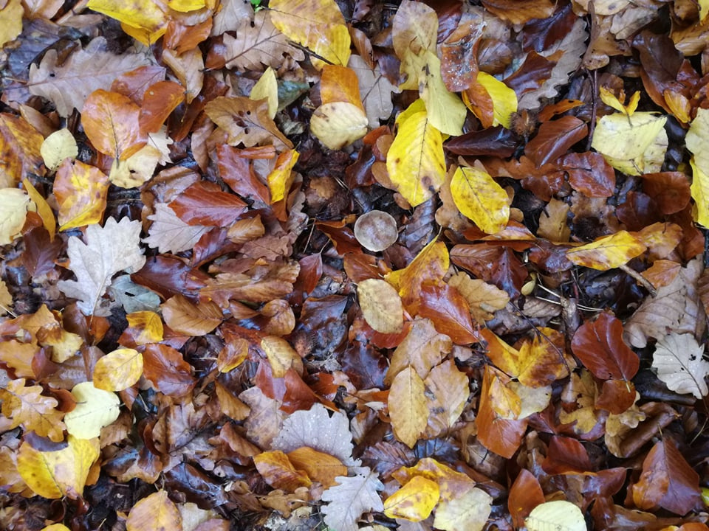

Slide 15
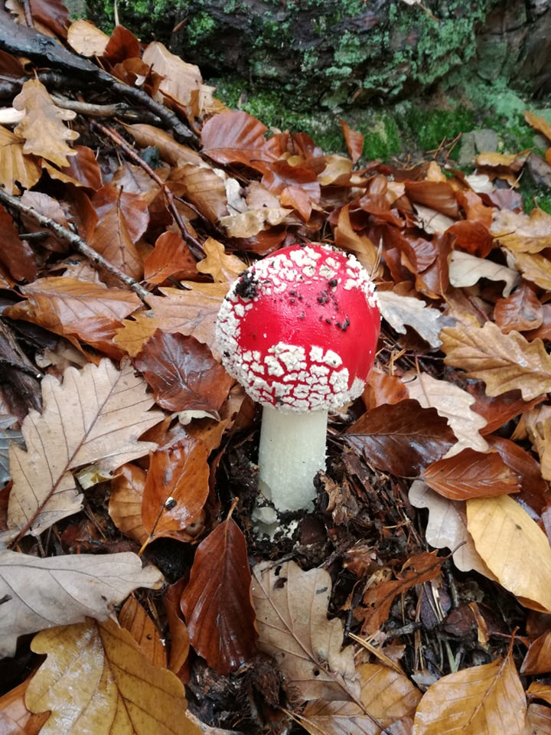

Slide 16
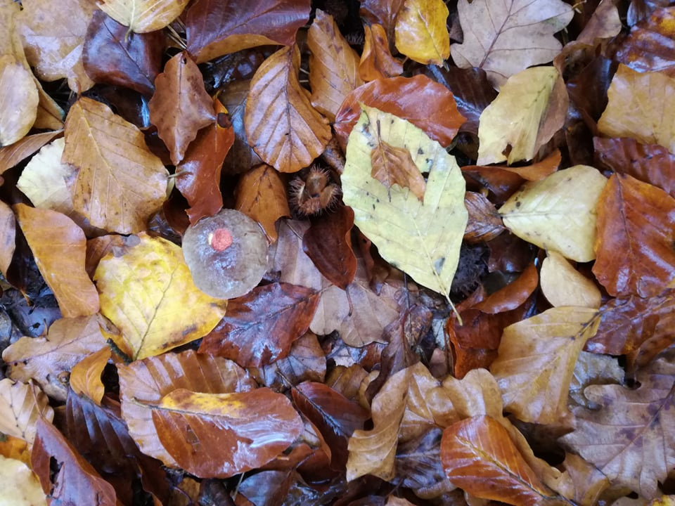

Slide 17
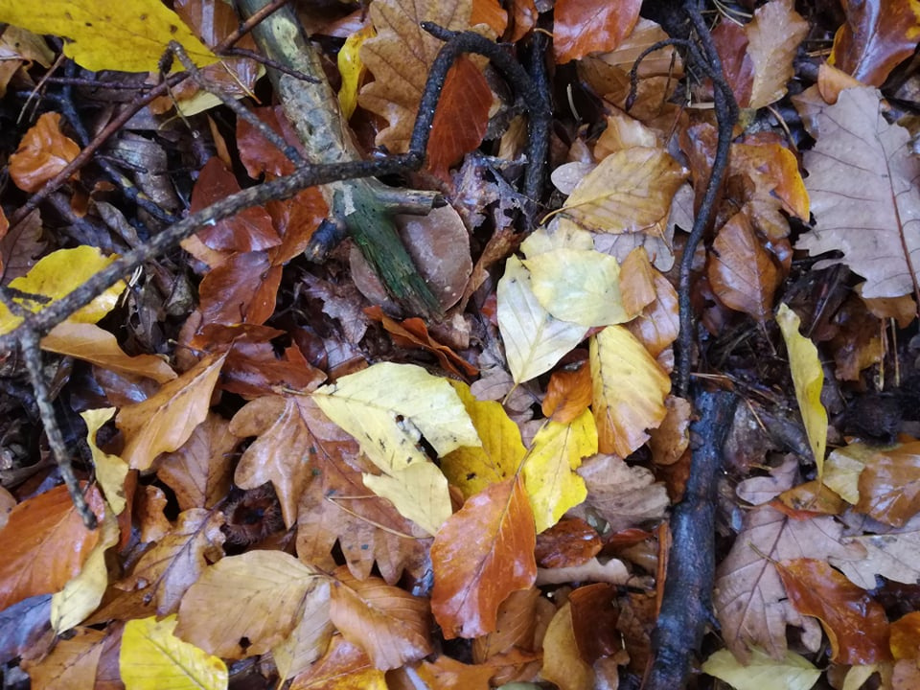

Slide 18
Tak kolik máš v košíku hříbků?
A jakou mňamku si z nich
uvaříš?

Slide 19
Kolik tam teda vlastně těch hřibů je?
Suchohřibů je tam stejně, jako má nožiček beruška.
Bedel tam je stejně, kolik májí 3 kočky hlav.
Praváků tam je stejně, jako má slon uší.
A jestli jsi náhodou počítal muchomůrky,
tak těch tam je stejně, jako má pes nohou.

